Slide 1
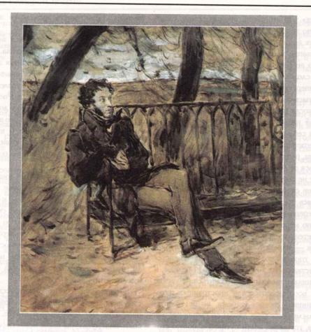
А.С.Пушкин.

Slide 2
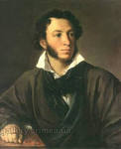
Александр Сергеевич Пушкин — «солнечное имя», величайший русский поэт.
С детства знакомы его произведения и высказывания о нем, известен и любим его внешний облик благодаря обширной пушкинской иконографии. До седьмого класса у вас были «встречи» с поэтом, с его стихотворениями и сказками, «Русланом и Людмилой», прозаическими текстами. В седьмом классе вам предстоит познакомиться с новыми произведениями Пушкина, осознать и прочувствовать их серьезность и красоту, пристальней вглядеться в облик поэта в портретах и памятниках.

Slide 3
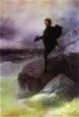
Каким видите вы поэта?
Какой портрет нравится вам больше?
Какой личностью предстает Пушкин?
Какие высказывания о нем перекликаются с вашими представлениями?

Slide 4
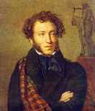
«Пережить творения поэта, — пишет В. Г. Белинский, — значит переносить, перечувствовать в душе своей все богатство, всю глубину их содержания, переболеть их болезнями, перестрадать их скорбями, переблаженствовать их радостью, их торжеством, их надеждами. Нельзя понять поэта, не будучи некоторое время под его исключительным влиянием, не полюбив смотреть его глазами, слышать его слухом, говорить его языком».

Slide 5
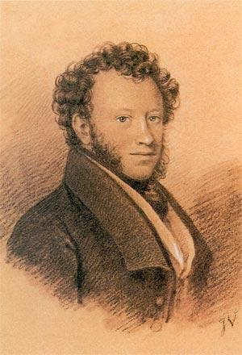
Все лучшие порывы посвятить Отчизне ты зовешь нас из могилы; В продажный век, век лжи и грубой силы Зовешь добру и истине служить. Вот почему, возлюбленный поэт, Так дорог нам твой образ благородный; Вот почему неизгладимый след Тобой оставлен в памяти народной!

Slide 6
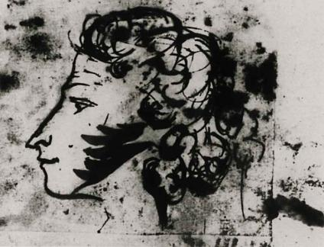
Тема истории в творчестве.
Он, как истинный художник, считал необходимым воскресить минувшие века, вновь и вновь возвращаясь к истории («Полтава», «Медный всадник», «Борис Годунов»).

Slide 7
Образ Петра в творчестве Пушкина.
«Россия вошла в Европу, как спущенный корабль, при стуке топора и при громе пушек. Но войны, предпринятые Петром Великим, были благодетельны и плодотворны. Успех народного преобразования был следствием Полтавской битвы, а европейское просвещение причалило к берегам завоеванной Невы».

Slide 8
Образ Петра в творчестве Пушкина.
Поэма «Полтава».
Не весь я предан тленью; С моей, быть может, тенью Полунощной порой Сын Феба молодой, Мой правнук просвещенный, Беседовать придет И мною вдохновенный На лире воздохнет…
А. С. Пушкин. «Городок

Slide 9
Почему так часто поэт обращает свой взор к Петру?
Чем объяснить его интерес к этой личности?

Slide 10
Приказы по армии в 1812 году, манифесты, возвращавшие солдат к памяти о Полтавской битве.
«Нынешний день, ознаменованный Полтавскою победою, да послужит вам примером! Память победоносных предков да возбудит к славнейшим подвигам!» — говорилось в приказе по армии Александра I от 27 июня 1812 года.

Slide 11
План отрывка
Начало боя.
Появление Петра.
Передышка в бою.
Образы Петра и Карла.
Битва в разгаре.
Победа.
Пир Петра.

Slide 12
Как рисует Пушкин начало боя? (Описание боя дается с точного указания места и времени, где он произошел. Образ "горит восток зарею новой" имеет скрытый смысл: образ зари как начала новой жизни, победы Востока над Западом.)

Slide 13
Почему Пушкин называет шведов "сынами любимыми победы"? (Армия шведов была непобедимой, сильной, хорошо вооруженной и подготовленной).
Почему поле брани роковое? (Рок - это судьба. Исход битвы решает судьбу народа).

Slide 14
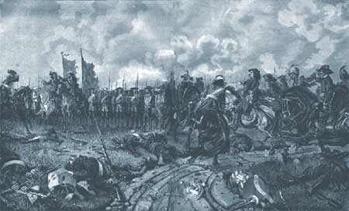
Полтава". Петръ I передъ битвой. Ориг. рис. Р. Штейна, грав. Голевинскiй (изданiе "НИВА" 1899).

Slide 15
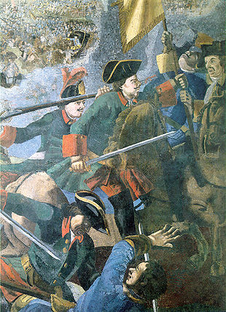

Slide 16
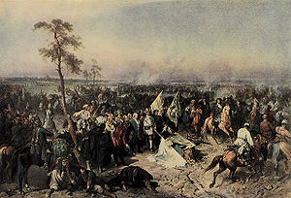
Каким образом поэт достигает живости, динамичности повествования? (Все изображено в действии, в движении). Выберите глаголы, которые подчеркивают быстроту движений. (Рассыпались, катятся, свищут, рвутся, летят, гремит, пылает).

Slide 17
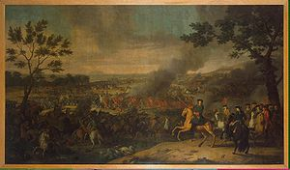
Как поэт передает ощущение топота множества ног? Для этого он использует звукопись
Волнуясь, конница летит; Пехота движется за нею И тяжкой твердостью своею Ее стремление крепит...

Slide 18
Найдите отрывок, в котором описывается появление Петра. Какое впечатление он на вас производит? (Впечатление силы, красоты, величия).
Как поэт добивается такого эффекта? (использует слова, которые сейчас называют устаревшими: "лик", "глас". "Он весь, как Божия гроза" - Петр I так же велик и неотвратим, как природное явление, и столь же непредсказуем, как ее появление.
С какой целью поэт употребляет короткие предложения для описания Петра? (Для того, чтобы подчеркнуть его решимость, стремительность в действиях).

Slide 19
На что указывает противопоставление двух полководцев? (Предопределен исход сражения; Карл напуган могуществом Петра и не отступает только из-за боязни понести позор).
Было 9 часов утра. Шведы начали сражение первыми. Упорный бой длился два часа.
Зачитайте сцену разгара боя. Что поражает вас в этом описании? Как вы понимаете выражение "живой стеною отраженный"? (Вражеские снаряды отражались стоящими, как стена, воинами, которых не страшила смерть ради защиты Отечества).

Slide 20
Найдите и зачитайте описание победы. Какие чувства и как передает автор? (Ряд восклицательных предложений передает радость, восторг победы).

Slide 21
Вывод:
Итак, каким же предстает перед нами Петр I в изображении Пушкина? Петр I изображен в реалистических тонах, он сохраняет черты символа новой России - стихийной, непреодолимой, гнетущей силы неизбежного исторического процесса.
Почувствовали ли вы отношение Пушкина к Петру I? (Пушкин старается изобразить Петра сильным, смелым человеком, подчеркивает его патриотизм и с уважением говорит о его непосредственном участии в бою).
То академик, то герой, То мореплаватель, то плотник, Он всеобъемлющей душой На троне вечный был работник.
Кем является Петр I в поэме? (Героем, так же, как и его народ).

Slide 22
Каждая строка отрывка «Полтавский бой» — картина, многозначны многие слова и выражения.
Почувствуем отношение поэта к описываемым событиям, проникнемся чувствами, на которые рассчитывает автор, осознаем красоту описаний.

Slide 23
Обратим внимание на то, как рисуется стремительность боя, его смертоносная опасность («Катятся ядра, свищут пули: Нависли хладные штыки…») и чувство радости («Но явно счастье боевое Служить уж начинает нам»).
Чья это радость — бойцов, поэта?
Чем различается поведение Карла и Петра на поле боя?
Как относится Петр к пленникам?
Почему поднимает кубок за «учителей своих»?
Каково отношение автора к событиям и героям? Как мы догадываемся об этом?
Что хочет сказать автор словами «поле роковое», «Горит восток зарею новой»?
Как литературные приемы помогают воссоздать живую картину боя и вызвать у читателей сопереживание?

Slide 24
Восхищает ли нас великодушие Петра по отношению к пленникам?
Совпадают ли наши представления о битве с иллюстрациями к тексту и картиной «Полтавский бой» М. Ломоносова?
На что обращают внимание художники?

Slide 25
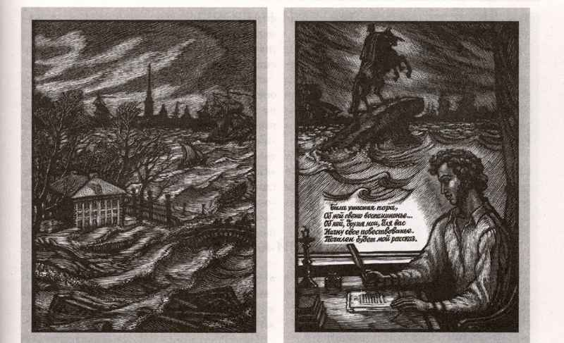
Образ Петра в творчестве Пушкина.

Slide 26
«Медный всадник.»
Обратим внимание на картину, нарисованную поэтом, — сама поза, о которой говорит поэт, подчеркивает величие фигуры Петра I, взявшегося на «мшистых, топких берегах» выстроить «юный град, Полнощных стран красу и диво». Все в этом городе, как подчеркивает Пушкин, прекрасно:
Громады стройные теснятся Дворцов и башен; корабли Толпой со всех концов земли К богатым пристаням стремятся; В гранит оделася Нева; Мосты повисли над водами…

Slide 27
«На берегу пустынных волн стоял он…»
В чем же пафос отрывка, предложенного учебной хрестоматией? Чем он интересен нам сегодня?

Slide 28
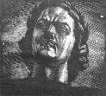
Один из ликов Петра в изображении Пушкина

Slide 29
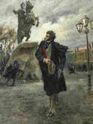
Все в этом городе, как подчеркивает Пушкин, прекрасно:
Громады стройные теснятся Дворцов и башен; корабли Толпой со всех концов земли К богатым пристаням стремятся; В гранит оделася Нева; Мосты повисли над водами…

Slide 30
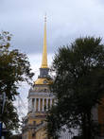
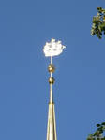
Виды Петербурга. Адмиралтейская игла.

Slide 31
Почему именно Петр I становится одним из любимых героев пушкинских произведений?
Чем интересна фигура этого государственного деятеля, преобразователя, реформатора?
Какие памятники Петру I известны вам и в каких произведениях Пушкина встречаем мы его имя?
Каким он предстает в пушкинских текстах?

Slide 32
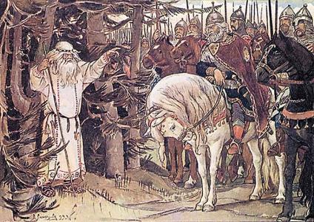
«Песнь о вещем Олеге».
Читая летопись, вспомните распевное и торжественное звучание былин, текстов древнерусской литературы.
Смысл сопоставления Олега и волхва.

Slide 33
Жанр баллады. Сравнение с летописным источником.
Как выглядят князь и кудесник в летописи и в пушкинском тексте?
Известный литературовед С. Бонди, говоря о связи летописи и текста, утверждает, что Пушкиным заложена здесь мысль о взаимоотношении власти и поэта.

Slide 34
Художественное своеобразие баллады.
С какой целью используются в тексте песни слова-архаизмы ныне, сбирается, отмстить ?
Обратим внимание, что устаревшие слова легко сочетаются с сугубо пушкинскими, романтически окрашенными словами обманчивый вал, дивная судьба, незримый хранитель.
Поиск поэтом наиболее точных и верных эпитетов («престарелый кудесник» — «вдохновенный кудесник», «на смирном коне» — «на верном коне»).

Slide 35
Литература и другие виды искусства.
— Какие иллюстрации кажутся вам наиболее удачными и близкими тексту «Песни…»?
Так ли вы себе представляли эти сцены?
Сможете ли вы с помощью иллюстраций или собственных рисунков подготовить диафильмы?

Slide 36
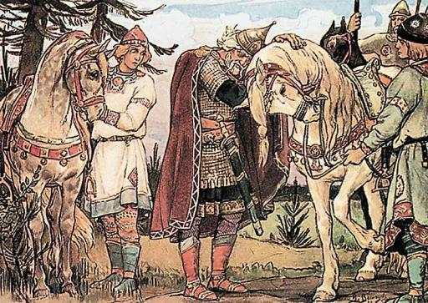
Художественное воспроизведение быта и нравов Древней Руси.

Slide 37
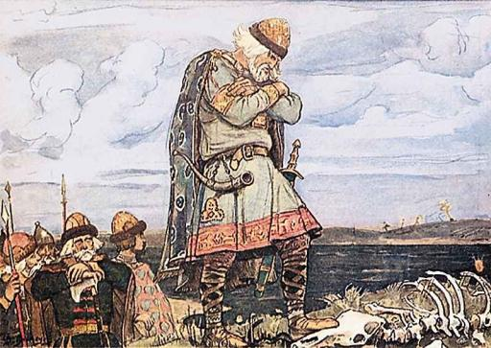

Slide 38
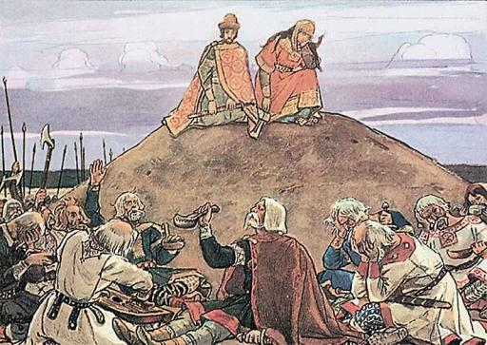

Slide 39
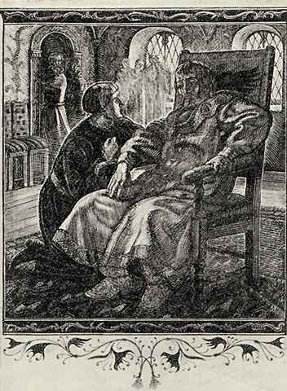
Трагедия «Борис Годунов».
.
Сцена
в Чудовом монастыре.

Slide 40
Трагедия как жанр драматургии.
«Борис Годунов» - пьеса не только о личной трагедии царя-преступника, но и народа, ввергнутого по его вине в пучину бед и испытаний.

Slide 41
Выводы.
Самозванство, по убеждению Пушкина, это нравственное понятие, в основе которого эгоизм, своеволие, жестокость, корысть. Самозванство – это тип человеческого поведения, продиктованный неразборчивостью в выборе средств для достижения корыстных целей.

Slide 42
Итак, «Песнь о вещем Олеге», «Полтава», «Медный всадник», «Борис Годунов» — это прикосновение поэта к истории.

Slide 43
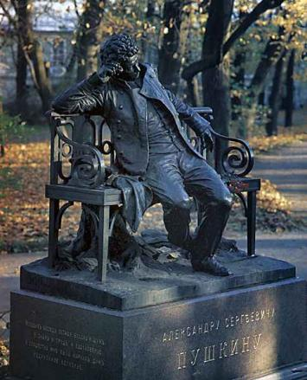
.
Пушкин – это наше всё.
Что я открыл для себя в личности и творчестве Пушкина?

Slide 44
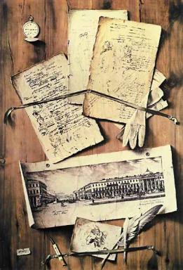
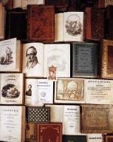
К нему не зарастёт народная тропа.

